Slide 1
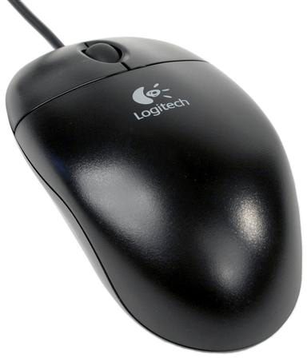
Mouse
By Supawadee Pongsupun
493041150-7

Slide 2
หัวข้อนำเสนอ
เมาส์คืออะไร
กำเนิดเมาส์
การใช้งานของเมาส์
ประเภทของเมาส์
การเชื่อมต่อ
อนาคตของเมาส์

Slide 3
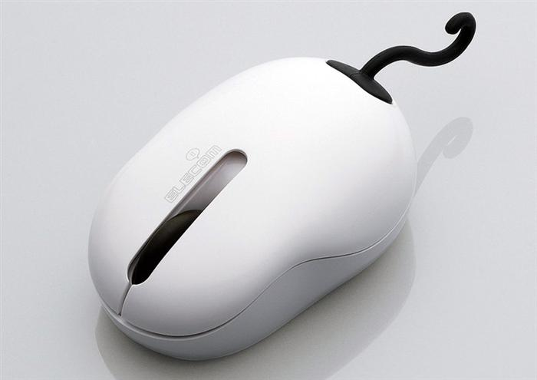
เมาส์คืออะไร
เมาส์ คืออุปกรณ์ที่ใช้ในการควบคุมตัวชี้บนจอคอมพิวเตอร์ mouse pointer การทำงานของเมาส์ก็คือภายในตัวเมาส์จะมีอุปกรณ์สำหรับตรวจจับตำแหน่งการเคลื่อนไหวของลูกกลิ้งยาง (ในรุ่นเก่า) หรืออุปกรณ์ตรวจจับการเปลี่ยนแปลงของแสง (ในเมาส์ที่ใช้แอลอีดีหรือเลเซอร์เป็นแหล่งกำเนิดแสง) โดยตัวตรวจจับจะส่งสัญญาณไปที่คอมพิวเตอร์เพื่อแสดงผลของตัวชี้บนหน้าจอคอมพิวเตอร์

Slide 4
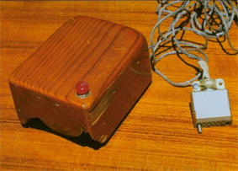
กำเนิดเมาส์
เมาส์ถูกประดิษฐ์ขึ้นในปี 1963 โดยดักลัส เองเกลบาท
(Douglas Engelbart) ที่สถาบันวิจัยสแตนฟอร์ด
(Stanford Research Institute)

Slide 5
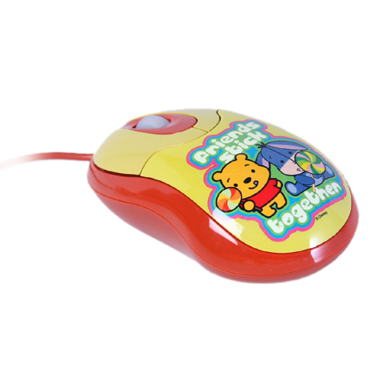
การใช้งานของเมาส์
Single clicking
Double-click
Triple-click
Chords
Click-and-drag
Right Click

Slide 6
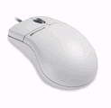
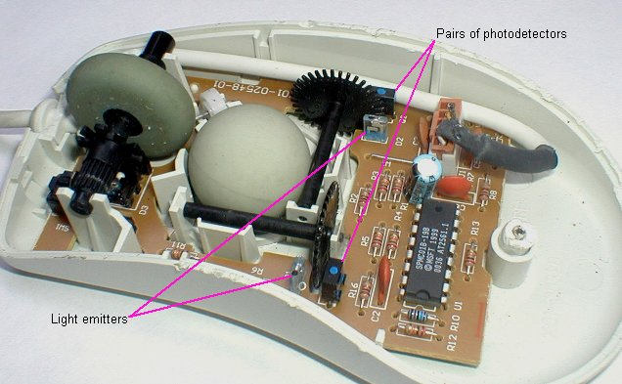
ประเภทของเมาส์
1. Mechanical mouse

Slide 7
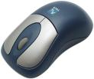
2. Optical-Mechanical Mouse

Slide 8
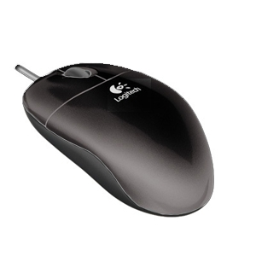
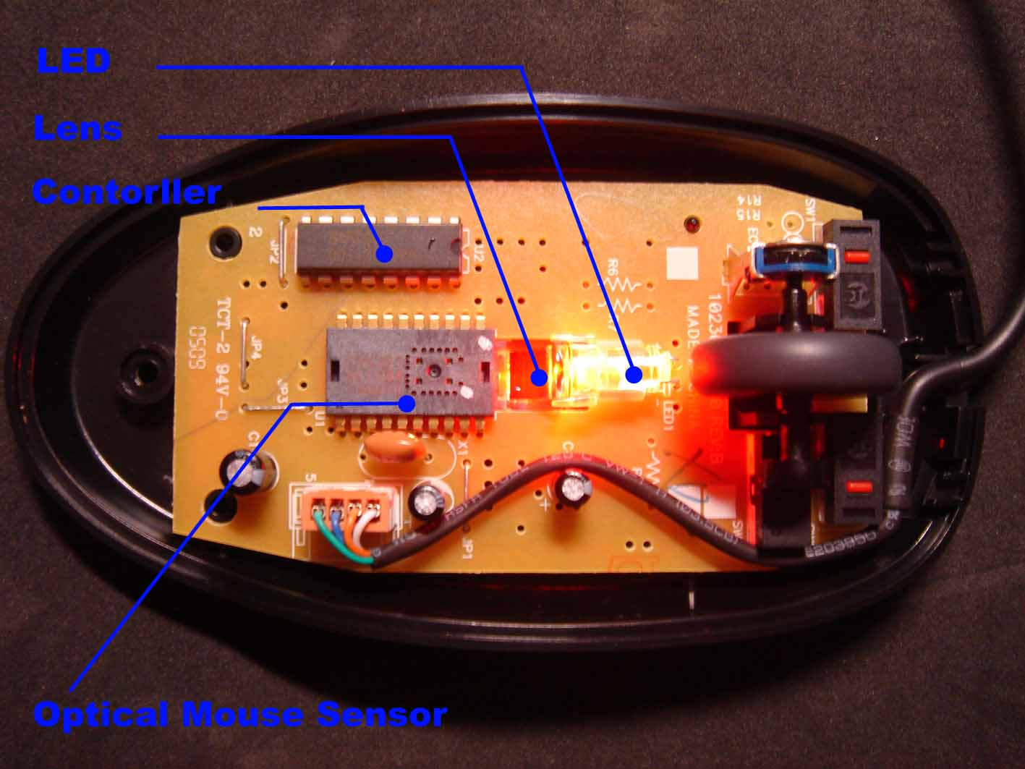
3. Optical Mouse

Slide 9
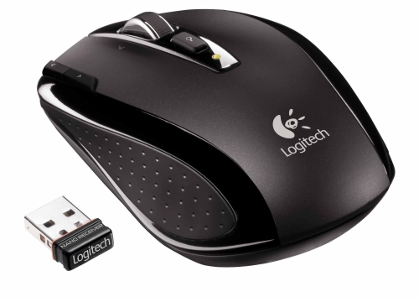
4. Wireless mouse

Slide 10
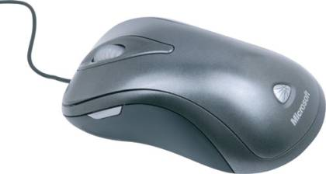
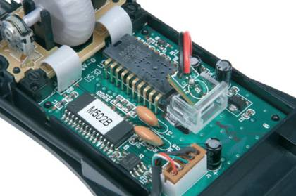
5. Laser Mouse

Slide 11
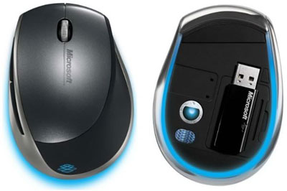
6. Blue Track Mouse

Slide 12
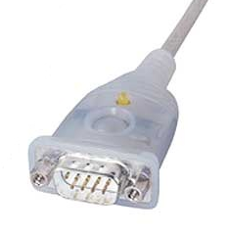
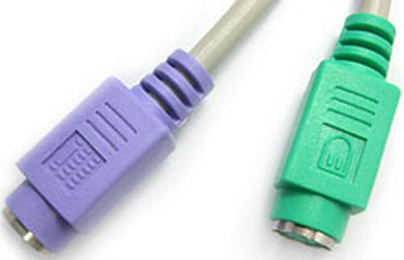
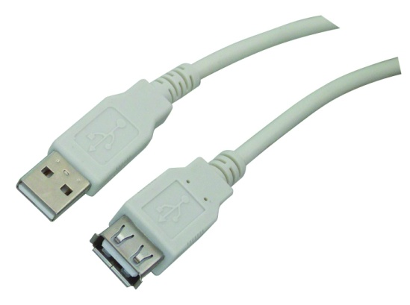
การเชื่อมต่อ
เมาส์มีการเชื่อมต่อกับคอมพิวเตอร์เพื่อที่จะส่งข้อมูลไปให้คอมพิวเตอร์ เมาส์ทั่ว ๆ ไปจะใช้สายไฟ เช่น RS-232C, PS/2, ADB หรือ USB โดยปัจจุบันที่นิยมใช้ที่สุด จะเป็น PS/2 และ USB ซึ่งค่อนข้างจะเกะกะ จึงมีผู้ประดิษฐ์เมาส์ไร้สายโดยส่งข้อมูลผ่าน อินฟราเรด คลื่นวิทยุ หรือ บลูทูธแทน

Slide 13
อนาคตของเมาส์
เมาส์คอมพิวเตอร์เป็นอุปกรณ์ที่ใช้ควบคู่กับเครื่อง คอมพิวเตอร์มานานเกือบ 40 ปี แต่ล่าสุด บริษัทวิจัยการ์ทเนอร์ คาดว่า เมาส์คอมพิวเตอร์อาจถูกเลิกใช้ในอีก 3 ถึง 5 ปีข้างหน้า

Slide 14
ขอบคุณคะ

